Slide 1
2. DES Fractions AUX nombres décimaux
Partie théorique

Slide 2
1.LES DOCUMENTS D'Accompagnement : Un plan commun
Introduction
Objectifs
Progressivité des apprentissages
Stratégies d’enseignement (éléments pouvant servir pour enseigner)
Exemples de situation d’apprentissage.
Une volonté de produire des documents d’accompagnement accessibles à tout PE.
Notes:
5 parties

Slide 3
A CE JOUR …..
CYCLE II http://eduscol.education.fr/cid102696/ressources-maths-cycle-2.html | CYCLE III http://eduscol.education.fr/cid101461/ressources-maths-cycle-3.html
LE CALCUL AUX CYCLES 2 ET 3 http://cache.media.eduscol.education.fr/file/Nombres_et_calculs/99/2/RA16_C2C3_MATH_math_calc_c2c3_N.D_600992.pdf
LE CALCUL EN LIGNE AU CYCLE II http://cache.media.eduscol.education.fr/file/Mathematiques/87/9/RA16_C2_MATHS_calcul_en_ligne_587879.pdf |  | LE CALCUL EN LIGNE AU CYCLE III http://cache.media.eduscol.education.fr/file/Nombres_et_calculs/00/2/RA_16_C3_MATH_calcul_ligne_c3_N.D_601002.pdf
 |  | FRACTIONS ET NOMBRES DÉCIMAUX AU CYCLE III http://cache.media.eduscol.education.fr/file/Fractions_et_decimaux/60/1/RA16_C3_MATH_frac_dec_doc_maitre_V2_681601.pdf Annexe1découverte des fractions http://cache.media.education.gouv.fr/file/Fractions_et_decimaux/41/8/RA16_C3_MATH_frac_dec_annexe_2_673418.pdf Annexe2 de la fraction simple à la fraction décimale http://cache.media.education.gouv.fr/file/Fractions_et_decimaux/41/8/RA16_C3_MATH_frac_dec_annexe_2_673418.pdf Annexe3 introduction de l’écriture à virgule - Annexe4 la glissière à nombre http://cache.media.education.gouv.fr/file/Fractions_et_decimaux/42/0/RA16_C3_MATH_frac_dec_annexe_3_673420.pdf Annexe4 le glisse nombre http://cache.media.education.gouv.fr/file/Fractions_et_decimaux/42/2/RA16_C3_MATH_frac_dec_annexe_4_673422.pdf Annexe5 le guide âne http://cache.media.education.gouv.fr/file/Fractions_et_decimaux/42/4/RA16_C3_MATH_frac_dec_annexe_5_673424.pdf
GRANDEURS ET MESURES AU CYCLE II SEANCE SUR LES MASSES http://cache.media.eduscol.education.fr/file/Mathematiques/69/5/RA16_C2_MATHS_grandeur_et_mesures_doc_maitre_587695.pdf http://cache.media.eduscol.education.fr/file/Mathematiques/25/8/RA16_C2_MATHS_grandeur_et_mesures_masses_635258.pdf |  | GRANDEURS ET MESURES AU CYCLE III SEANCE SUR LES PERIMETRES ET LES AIRES http://cache.media.eduscol.education.fr/file/Mathematiques/16/8/RA16_C3_MATH_grand_mesur_N.D_609168.pdf
 |  | RESOUDRE DES PROBLEMES DE PROPORTIONNNALITE AU CYCLE III http://cache.media.eduscol.education.fr/file/Proportionnalite/95/5/RA16_C3_MATH_doc_maitre_proport_N.D_576955.pdf
INITIATION A LA PROGRAMMATION AU CYCLES II ET III http://cache.media.eduscol.education.fr/file/Initiation_a_la_programmation/92/6/RA16_C2_C3_MATH_inititation_programmation_doc_maitre_624926.pdf

Slide 4
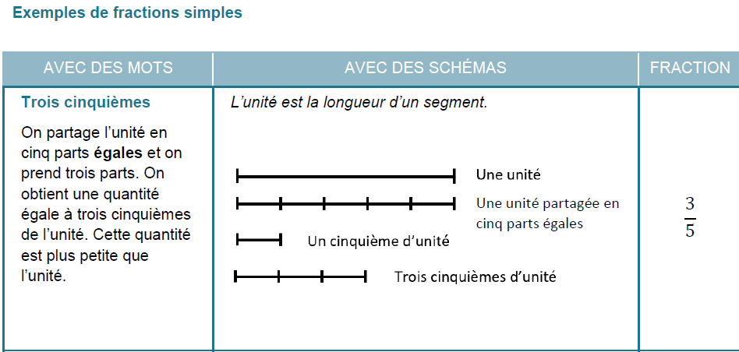
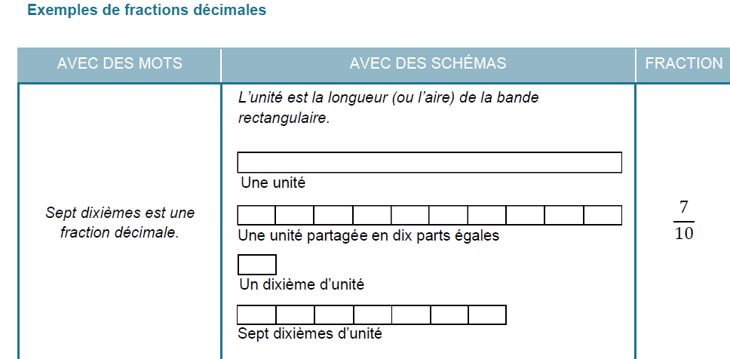
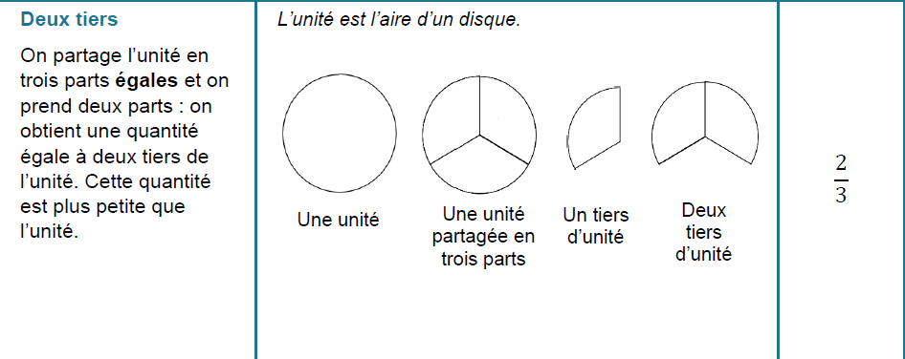
INTRODUCTION : de quoi parle t-on?
fraction décimale : on étend la fraction simple au cas où le partage se fait en 10, 100, 1000, …
fraction simple : conçue comme représentant un partage de l’unité
A noter l’importance de nommer et de représenter les fractions de différentes façons (et plusieurs fois).
Les nombres que l’on peut écrire sous forme d’une fraction sont des nombres rationnels

Slide 5
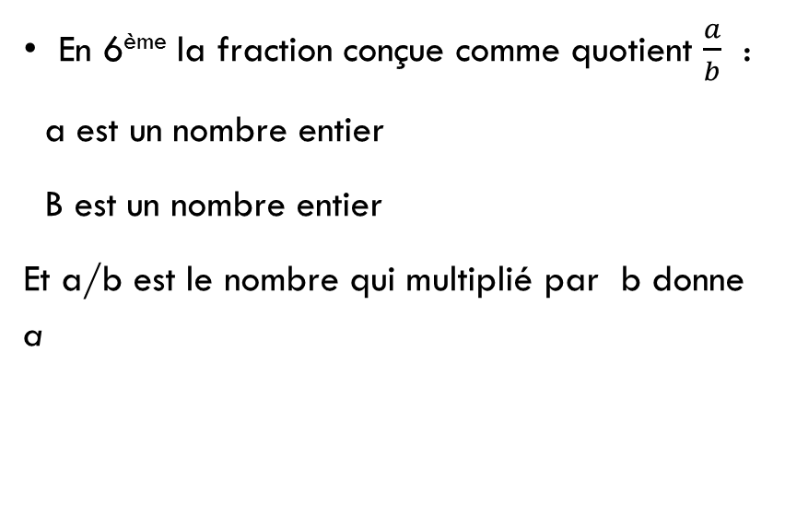
INTRODUCTION : de quoi parle t-on ?
En 6ème la fraction conçue comme quotient $\frac{a}{b}$ :
a est un nombre entier
B est un nombre entier
Et a/b est le nombre qui multiplié par b donne a
Un nombre décimal est un nombre qui peut s’écrire sous la forme d’une fraction décimale.
Le nombre décimal qui se dit « Trois-cent-dix-huit centièmes » est aussi « trois unités un dixième et huit centièmes »
Puis s’écrit en respectant le principe de la numération décimale de position : 3,18
se dit 3 unités 1 dixième et 8 centièmes ou 318 centièmes
Notes:
En 6ème une fraction est une division non effectuée entre deux nombres entiers.
Si le numérateur ou dénominateur ne sont pas des nombres entiers, on ne parle plus d’une fraction mais d’une écriture fractionnaire 2,5/10

Slide 6
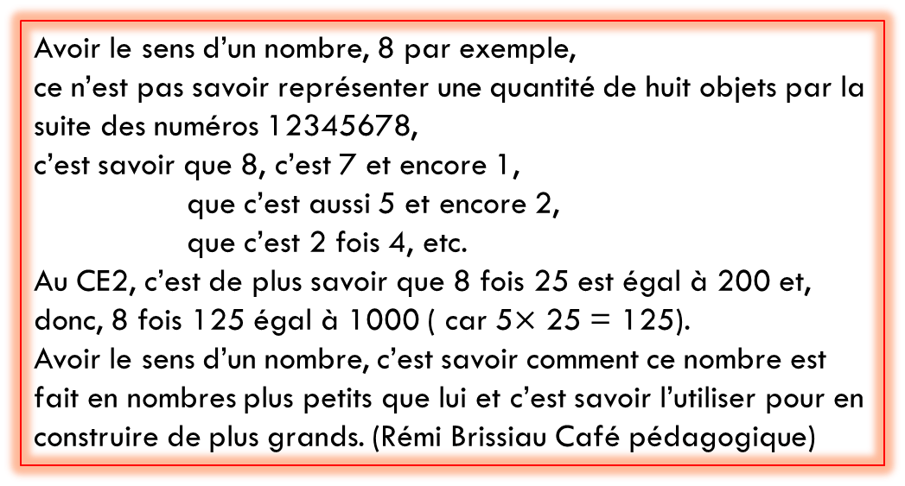
PROGRESSIVITE
Le sens des nombres se construit et se manifeste dans la compréhension et l’usage combiné de propriétés, de relations, de désignations et par la pratique d’opérations dans lesquelles un nombre intervient comme acteur ou comme résultat.
Compter, calculer, résoudre des problèmes, mesurer sont ainsi à la fois des mises en application et des contributions à la construction de la « notion de nombre ».
La construction des différents types de nombres (ici : entiers, décimaux, rationnels) s’effectue progressivement du cycle 1 au cycle 4.
La compréhension des concepts qui les sous-tendent est complexe et nécessite du temps.
Avoir le sens d’un nombre, 8 par exemple,
ce n’est pas savoir représenter une quantité de huit objets par la suite des numéros 12345678,
c’est savoir que 8, c’est 7 et encore 1,
que c’est aussi 5 et encore 2,
que c’est 2 fois 4, etc.
Au CE2, c’est de plus savoir que 8 fois 25 est égal à 200 et, donc, 8 fois 125 égal à 1000 ( car 5$×$ 25 = 125).
Avoir le sens d’un nombre, c’est savoir comment ce nombre est fait en nombres plus petits que lui et c’est savoir l’utiliser pour en construire de plus grands. (Rémi Brissiau Café pédagogique)

Slide 7
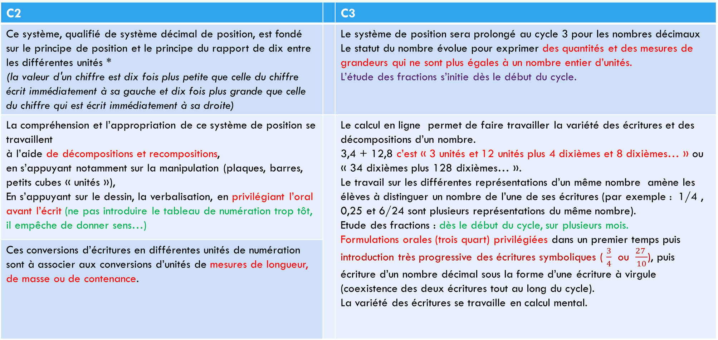
Progressivité des apprentissages
C2 |  | C3
Ce système, qualifié de système décimal de position, est fondé sur le principe de position et le principe du rapport de dix entre les différentes unités * (la valeur d'un chiffre est dix fois plus petite que celle du chiffre écrit immédiatement à sa gauche et dix fois plus grande que celle du chiffre qui est écrit immédiatement à sa droite) |  | Le système de position sera prolongé au cycle 3 pour les nombres décimaux Le statut du nombre évolue pour exprimer des quantités et des mesures de grandeurs qui ne sont plus égales à un nombre entier d’unités. L’étude des fractions s’initie dès le début du cycle.
La compréhension et l’appropriation de ce système de position se travaillent à l’aide de décompositions et recompositions, en s’appuyant notamment sur la manipulation (plaques, barres, petits cubes « unités »), En s’appuyant sur le dessin, la verbalisation, en privilégiant l’oral avant l’écrit (ne pas introduire le tableau de numération trop tôt, il empêche de donner sens…) |  | Le calcul en ligne permet de faire travailler la variété des écritures et des décompositions d’un nombre. 3,4 + 12,8 c’est « 3 unités et 12 unités plus 4 dixièmes et 8 dixièmes… » ou « 34 dixièmes plus 128 dixièmes… ». Le travail sur les différentes représentations d’un même nombre amène les élèves à distinguer un nombre de l’une de ses écritures (par exemple : 1/4 , 0,25 et 6/24 sont plusieurs représentations du même nombre). Etude des fractions : dès le début du cycle, sur plusieurs mois. Formulations orales (trois quart) privilégiées dans un premier temps puis introduction très progressive des écritures symboliques ( $\frac{3}{4}$ ou $\frac{27 }{10}$), puis écriture d’un nombre décimal sous la forme d’une écriture à virgule (coexistence des deux écritures tout au long du cycle). La variété des écritures se travaille en calcul mental.
Ces conversions d’écritures en différentes unités de numération sont à associer aux conversions d’unités de mesures de longueur, de masse ou de contenance.
Notes:
: Le calcul en ligne par exemple permet de faire travailler la variété des écritures et des décompositions d’un nombre. Par exemple : 3,4 + 12,8 c’est « 3 unités et 12 unités plus 4 dixièmes et 8 dixièmes… » ou « 34 dixièmes plus 128 dixièmes… ».

Slide 8
POUR COMPRENDRE QUELQUES OBSTACLES : QUIZZ
un entier est d'autant plus grand qu'il a un plus grand nombre de chiffres
faux pour les décimaux : le nombre de chiffres d'un nombre n'est pas un indicateur de sa grandeur
multiplier augmente
(parfois vrai, parfois faux pour les décimaux) ;
diviser diminue
(parfois vrai, parfois faux pour les décimaux). Rupture de sens pour la multiplication
Le chiffre des unités n'est pas le dernier
Le précédent d'un nombre n'a pas de sens
Les entiers nous font aller dans l' infiniment grand, les décimaux vers l' infiniment grand et
aussi l' infiniment petit – Notion d'infinité dans un intervalle : Que se passe-t-il tout près du 0 ?
Notes:
un entier est d'autant plus grand qu'il a un plus grand nombre de chiffres (faux pour les décimaux):
le nombre de chiffres d'un nombre n'est pas un indicateur de sa grandeur
 multiplier augmente (parfois vrai, parfois faux pour les décimaux) ; diviser diminue (parfois vrai, parfois faux pour les décimaux). Rupture de sens pour la multiplication
 Le chiffre des unités n'est pas le dernier
 Le précédent d'un nombre n'a pas de sens
 Les entiers nous font aller dans l' infiniment grand, les décimaux vers l' infiniment grand et aussi l' infiniment petit – Notion d'infinité dans un intervalle :
Que se passe-t-il tout près du 0 ?

Slide 9
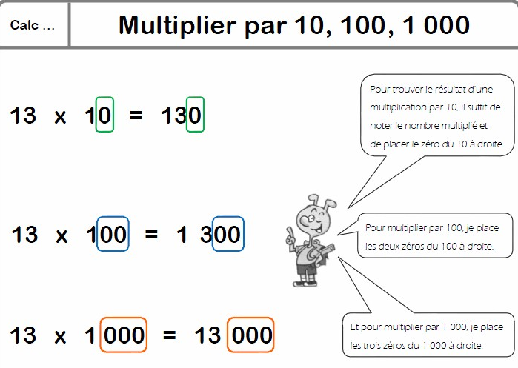
Les erreurs et incompréhensions induites par des RECETTES, le langage usuel, etc.
http://ecoledesermoise-careme.eklablog.com/nombres-et-calcul-ce2-c18592292
Notes:
Des recettes mnémotechniques…..

Slide 10
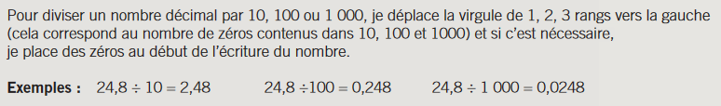
Les erreurs et incompréhensions induites par des RECETTES, le langage usuel, etc.
http://www.academie-en-ligne.fr/ressources/5/ca05/al5ca05tepa0110-sequence-08.pdf
Notes:
Des recettes mnémotechniques…..

Slide 11
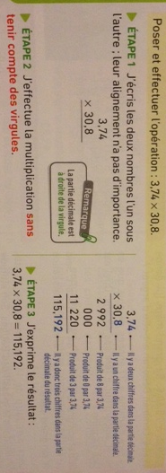
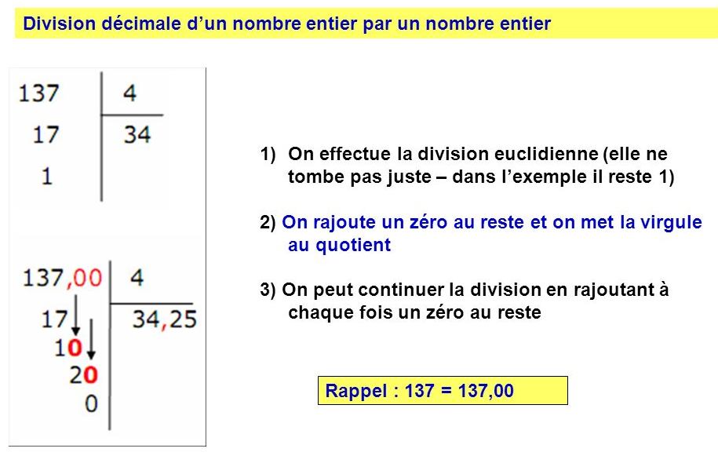
Les erreurs et incompréhensions induites par des RECETTES, le langage usuel, etc.
http://slideplayer.fr/slide/506546/
Myriade, Cycle 3-6ème , Editions Bordas (2016)
Notes:
Le langage utilisé dans les techniques opératoires….

Slide 12
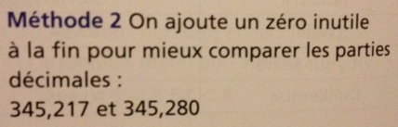
Les erreurs et incompréhensions induites par des RECETTES, le langage usuel, etc.
Delta, cycle 3- 6ème , Editions Magnard (2016)
Notes:
Pour comparer des nombres décimaux…..

Slide 13
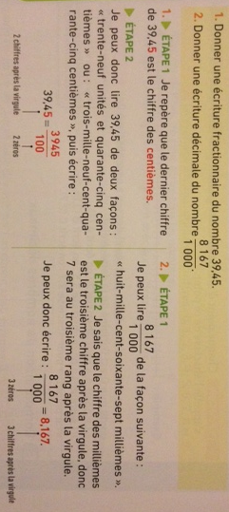
Les erreurs et incompréhensions induites par des RECETTES, le langage usuel, etc.
Myriade, Cycle 3-6ème , Editions Bordas (2016)
Notes:
Pour écrire un nombre décimal sous la forme d’une fraction…

Slide 14
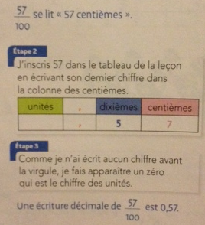
Les erreurs et incompréhensions induites par des RECETTES, le langage usuel, etc.
Collection Zénius 6ème , éditions Magnard (2013)
Notes:
Pour passer d’une écriture fractionnaire à une écriture décimale….

Slide 15
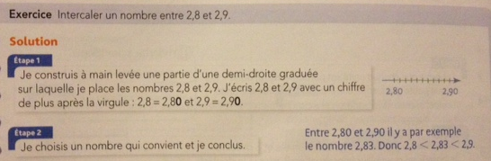
Les erreurs et incompréhensions induites par des RECETTES, le langage usuel, etc.
Collection Zénius 6ème , éditions Magnard (2013)
Notes:
Pour intercaler ….

Slide 16
Les erreurs et incompréhensions induites par des RECETTES, le langage usuel, etc.
La façon de lire et dire les nombres décimaux : 3,8 trois virgule huit
L’utilisation des écritures décimales dans la vie courante (usage social taille, prix, masse, etc.) Et les formulations utilisées : 7h55 ou 8€ 47
Cette entrée représente un réel risque d'incompréhension. D’où son abandon.
Notes:
Qui peuvent laisser penser que ce sont deux entiers juxtaposés
A l’entrée du cycle 3, les élèves ont rencontré des écritures à virgule à travers l’usage social (prix, la taille, la masse, etc°.

Slide 17
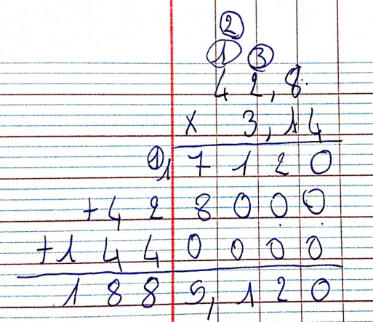
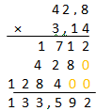

J’ai aligné les virgules…
J’ai fait comme s’il y avait un zéro…
J’ai rajouté deux zéros…
(J’ai appris comme ça.)
Dès qu’on passe au deuxième nombre, on ajoute deux zéros…
DE CE QUE CELA PEUT EN COÛTER…
OU COMMENT LA NON-CONSTRUCTION DU SENS PRODUIT DU NON-SENS

Slide 18
Ruptures qui existent entre les nombres entiers et les nombres décimaux
Les nombres décimaux s’étendent au-delà des nombres entiers qui servent à dénombrer des collections d’objets ;
L’unité devient une entité que l’on peut partager ;
On ne peut pas parler du successeur d’un nombre décimal, du prédécesseur….
Lorsqu’on compare deux nombres décimaux, celui dont l’écriture à virgule s’écrit avec le plus de chiffres n’est pas nécessairement le plus grand ;
Entre deux nombres décimaux on peut intercaler une infinité d’autres nombres décimaux ;
La multiplication d’un nombre décimal par un nombre décimal ne peut plus être conçue comme une addition itérée ;
Lorsqu’on multiplie un nombre par un nombre décimal on n’obtient pas toujours un nombre plus grand que le nombre de départ (4 x 0,7 = 2,8 et 2,8 est inférieur à 4)…
Notes:
par exemple : quel nombre viendrait après 7,3 ? ;

Slide 19
Points de vigilance, les incontournables
Apprendre aux élèves à effectuer des opérations, à convertir, à comparer des nombres, à passer de l’écriture décimale aux fractions décimales …
de façon justifiée, cohérente et stable dans le temps,
en s’appuyant uniquement sur la compréhension du système de position fondé sur 2 principes :
Le principe de position (2 n’a pas la même valeur dans les nombres 233 et 323)
Le principe du rapport de 10 entre les différentes unités (dans 233, le 2 a une valeur 10 fois plus grande que dans 323)
L’un alimentant l’autre (et sans jamais ajouter de zéros ni de virgule )

Slide 20
PENSER l’enseignement des maths comme un système cohérent et pérenne dans le temps : Multiplier un nombre entier par 10
Utiliser la même règle de multiplication par 10 (100 et 1000) avec les entiers et les nombres décimaux : Multiplier par 10, c’est donner à chacun des chiffres une valeur 10 fois plus grande.
Au cycle 2 : 13 × 10
13 c’est 1 dizaine et 3 unités
13 × 10, c’est 10 dizaines et 30 unités
10 dizaines = 1 centaine et 30 unités = 3 dizaines
Donc 13 × 10 = 130
Il est important de ne pas construire ni alimenter l’idée que la virgule se déplace!
Au cycle 3 : 13,7 × 10
13,7 c’est 1 dizaine 3 unités et 7 dixièmes
13,7 × 10, c’est
10 dizaines, 30 unités, 70 dixièmes
10 dizaines = 1 centaine ; 30 unités = 3 dizaines et 70 dixièmes = 7 unités
Donc 13,7 × 10 = 137
un outil : le glisse nombre
Notes:
Conduit à 3,2 × 10 = 3,20 ou 30,2 (contexte des nombres entiers jamais précisé en CE2, puisque les élèves ne connaissent que ce contexte). Rupture avec les décimaux, mais une empreinte forte a été laissée, dont il est difficile de se défaire (rassurante, facile, mais non tranférable)

Slide 21
PENSER l’enseignement des maths comme un système cohérent et pérenne dans le temps : comparer des nombres décimaux
Au cycle 2
532 < 543
car il y a 5 centaines dans chaque nombre, et 32 unités, c’est plus petit que 43 unités.
4 345 > 765
car 4 345 est plus grand que 1 000 et 765 est plus petit que 1 000
Au cycle 3
3,82 < 3,9
car 3,82 =382 centièmes et 3,9 = 390 centièmes
et 382 centièmes < 390 centièmes
Ou
3,82 = 38 dixièmes et 2 centièmes
3,9 = 39 dixièmes
et
- 38 dixièmes, c’est plus petit que 39 dixièmes
- 2 centièmes est plus petit qu’un dixième
Notes:
Avec des nombres entiers, éviter de dire que le plus grand est celui qui a le plus de chiffre.
« je compare chiffre après chiffre » conduit à 100 > 99 Oral différent de la règle écrite
Lien avec erreur situation temps 1 (comparaison des temps de course)

Slide 22
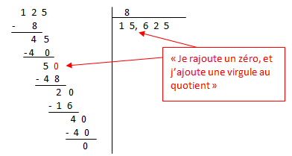
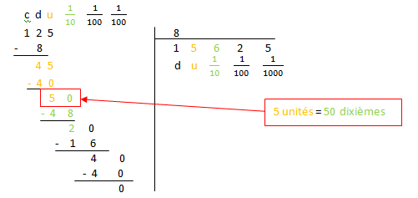
PENSER l’enseignement des maths comme un système cohérent et pérenne dans le temps :les Techniques opératoires
Au cycle 2
Je partage 12 dizaines en 8
12 dizaines = 8 × 1 dizaines + 4 dizaines
12 dizaines – 8 dizaines = 4 dizaines
Je ne peux pas partager 4 dizaines en 8
4 dizaines = 40 unités
Au cycle 3
[…] Il reste 5 unités que je ne peux pas partager en 8
5 unités = 50 dixièmes
50 dixièmes = 8 × 6 dixièmes + 2 dixièmes…

Slide 23
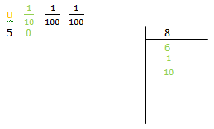

Pour effectuer 5 ÷8
5 unités = 50 dixièmes
Aux cycles 3 et 4
Donne l’écriture décimale de
3 = 30 dixièmes
30 dixièmes ÷ 5 = 6 dixièmes = 0,6
Notes:
Division, mais aussi addition, multiplication et soustraction. Dire 9 u + 6 u = 15 u et 15 u = 1 dizaine et 5 unités plutôt que 9 + 6 = 5 et je retiens 1 (même dans le temps).
Lien avec la table d’addition

Slide 24
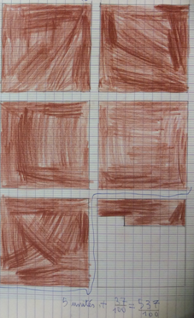
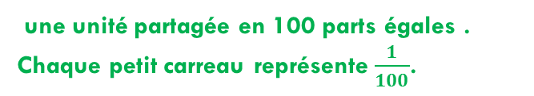
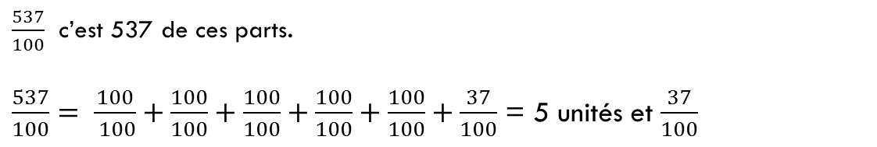
PENSER l’enseignement des maths comme un système cohérent et pérenne dans le temps : POUR Écrire sous la forme d’un entier et d’une fraction
Ecris sous la forme d’un entier et d’une fraction
une unité partagée en 100 parts égales . Chaque petit carreau représente $\frac{1}{100}$.
$\frac{537}{100}$ c’est 537 de ces parts.
$\frac{537}{100}= \frac{100}{ 100}+\frac{100}{100}+\frac{100}{100}+\frac{100}{100}+\frac{100}{100}+\frac{37}{100}$ = 5 unités et $\frac{37}{100}$
On choisit une unité facilement partageable en 100
Notes:
Elève se choisit une unité (renvoi erreur situations temps 1 réglette)

Slide 25



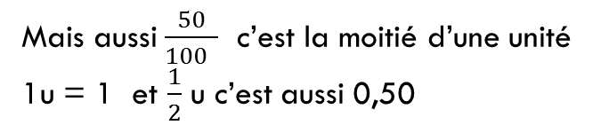
PENSER L’ENSEIGNEMENT DES MATHS COMME UN SYSTÈME COHÉRENT ET PÉRENNE DANS LE TEMPS : POUR DONNER L’ÉCRITURE DÉCIMALE D’UNE FRACTION
Mais aussi $\frac{50}{100 }$ c’est la moitié d’une unité
1u = 1 et $\frac{1}{2}$ u c’est aussi 0,50
Car , c’est 5 fois et
=
Notes:
« il y a deux zéros, on laisse deux chiffres derrière la virgule »

Slide 26
PENSER l’enseignement des maths comme un système cohérent et pérenne dans le temps : Intercaler UN nombre entre deux nombres décimaux
Intercale un nombre entre 2,8 et 2,9
2,8 c’est 28 dixièmes et 28 dixièmes = 280 centièmes
2,9 c’est 290 centièmes
Entre 280 centièmes et 290 centièmes, on peut intercaler par exemple 283 centièmes, et 283 centièmes = 2,83

Slide 27



PENSER l’enseignement des maths comme un système cohérent et pérenne dans le temps : Effectuer des conversions
300 cm = 300 centièmes de mètre = m = 3 m
5 cm = 5 centièmes de mètres = m = 0,05 m
$\frac{100}{100}+\frac{100}{100}+\frac{100}{100}$ = 1+1+1

Slide 28
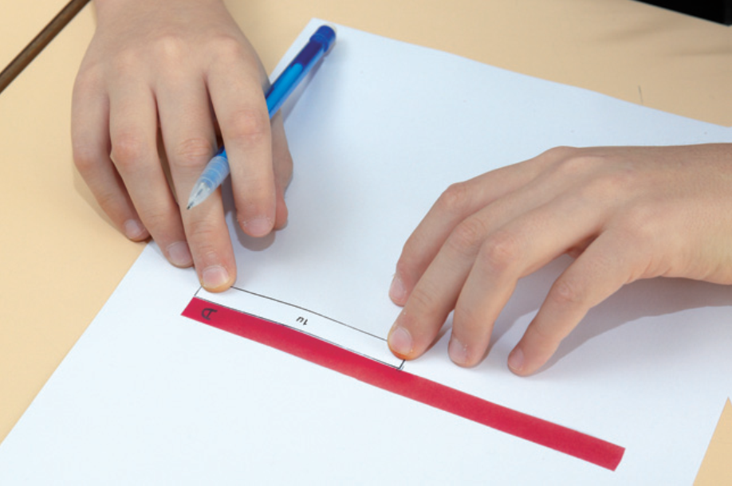
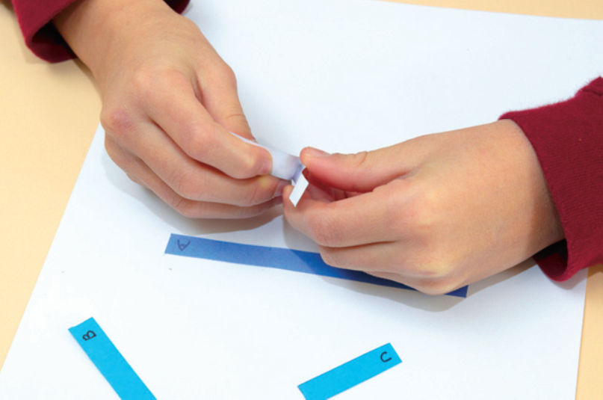
STRATEGIES D’ENSEIGNEMENT
Les élèves ont rencontré des écritures à virgule à travers l’usage social (prix, taille, masse) mais on peut favoriser cette entrée! Fractions simples- Fractions décimales- Nombres décimaux
1. Fractions simples (annexe1) : au cycle 3, les fractions sont des outils pour résoudre des problèmes qui les nombres entiers ne peuvent résoudre (il est nécessaire de fractionner une unité).
Notes:
La notion d’unité est abordée lors du dénombrement des collections (cycle 1)
L’unité fait office d’étalon, au cours du cycle 2, pour mesurer, comparer, compter…

Slide 29
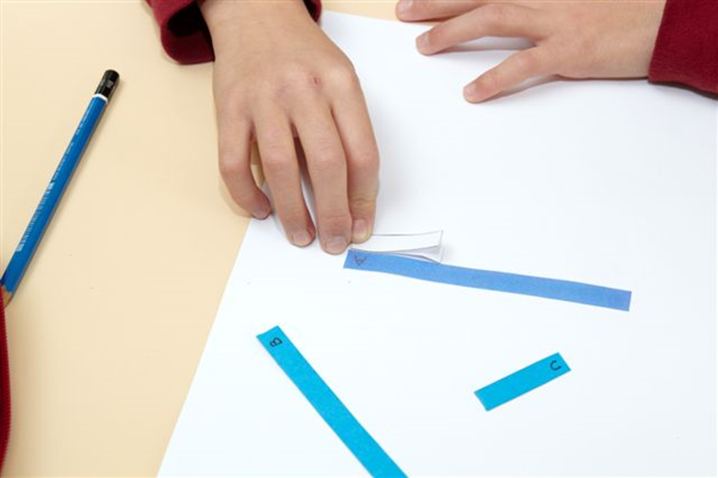
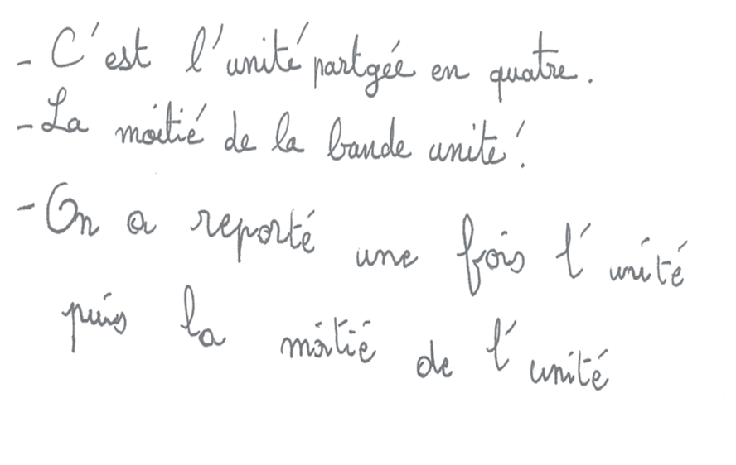
STRATEGIES D’ENSEIGNEMENT
Il est essentiel que l’élève puisse manipuler, se représenter et répliquer : un segment, une bande, un rectangle, un disque.
On utilise un guide âne pour partager facilement les segments. guide-ane calque 5 parts.mp4

Slide 30

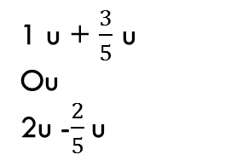
STRATEGIES D’ENSEIGNEMENT
$\frac{1}{10}$ +$\frac{1}{10}+\frac{1}{10}+\frac{1}{10}+\frac{1}{10}+\frac{1}{10}+\frac{1}{10}+\frac{1}{10}+\frac{1}{10}+\frac{1}{10}= \frac{1}{5}+\frac{1}{5}+\frac{1}{5}+\frac{1}{5}+\frac{1}{5}=\frac{1}{2}+\frac{1}{2}=\frac{10}{10}=\frac{5}{5}=1$
Cet outil (Réglettes Cuisenaire) :
Permet d’entretenir la notion de fraction simple
Permet de faire varier l’unité de référence (qui n’est pas attachée à un objet).
Ne pas induire qu’une fraction est nécessairement inférieure à 1.
Préparer aux décompositions des fractions décimales.
$\frac{1}{5}$ de l’unité
1 u + $\frac{3}{5}$ u
Ou
2u -$\frac{2}{5}$u

Slide 31
STRATEGIES D’ENSEIGNEMENT
L’unité est définie comme étant la longueur de la réglette orange. On demande aux élèves de trouver la longueur des réglettes jaunes, rouges et blanches.
Pour trouver la longueur de la réglette rouge, l’élève regarde combien de réglettes rouges sont nécessaires pour reconstituer l’unité : il faut 5 réglettes rouges pour obtenir une unité ; l’unité est donc partagée en cinq parts égales, et une réglette rouge représente une de ces parts.
Chaque réglette rouge vaut donc un cinquième de l’unité.

Slide 32
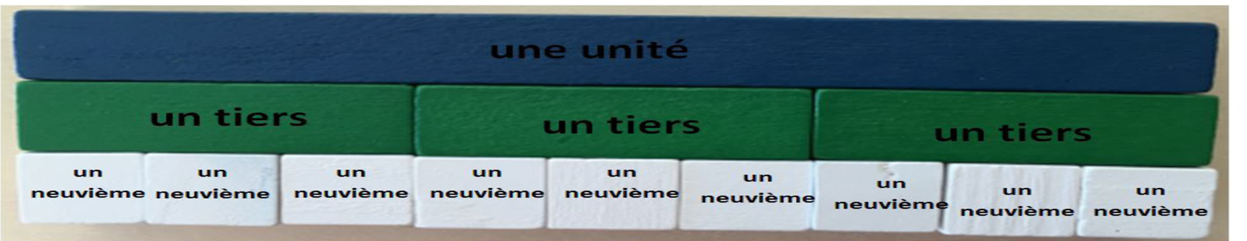
STRATEGIES D’ENSEIGNEMENT
Faire varier l’unité de référence permet de montrer que l’unité n’est pas attachée à un objet singulier.
L’unité est définie comme étant la longueur de la réglette bleue (et non la réglette orange comme dans l’exemple précédent), il s’agit de trouver la longueur des réglettes vertes et blanche.
Au cours du cycle 2, le nombre acquière un statut indépendant des objets des collections qui leur ont donné naissance. Très progressivement se construit l’unité, 1, qui correspond à n’importe lequel de ces objets de référence. Cette unité fait office d’étalon pour compter, mesurer, comparer, etc., sans faire référence à un objet singulier.

Slide 33
STRATEGIES D’ENSEIGNEMENT
Chaque réglette blanche correspond au cinquième de l’unité.
• La réglette marron vaut « une unité plus trois cinquièmes de l’unité » ou encore « huit cinquièmes
de l’unité » ou « deux unités moins deux cinquièmes de l’unité ».
• La réglette rose vaut « quatre cinquièmes » ou « la moitié de huit cinquièmes » ou « une
unité moins un cinquième ».

Slide 34
STRATEGIES D’ENSEIGNEMENT
Cet outil (Réglettes Cuisenaire) :
- Reconstruire l’unité

Slide 35
STRATEGIES D’ENSEIGNEMENT
La réglette blanche vaut un septième de l’unité, quelle est l’unité ?
Pour obtenir un septième, on a dû partager l’unité en sept parts égales. Pour retrouver l’unité, il faut donc prendre 7 fois un septième.

Slide 36
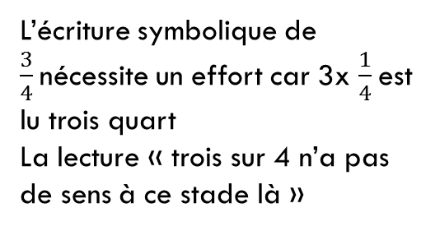
STRATEGIES D’ENSEIGNEMENT
L’écriture symbolique de $\frac{3}{4}$nécessite un effort car 3x $\frac{1}{4}$est lu trois quart
La lecture « trois sur 4 n’a pas de sens à ce stade là »
La réglette verte vaut de l’unité, quelle est l’unité ?
Pour obtenir de l’unité, on a partagé l’unité en 4 parts égales et on a pris 3 de ces parts.
La réglette verte représente ces 3 parts.
Je cherche la réglette qui peut représenter l’une de ces 3 parts : il s’agit de la réglette rouge (car trois réglettes rouges valent une réglette verte).

Slide 37
Le cahier des savoirs : la carte d’identité d’un nombre
Des séances sont menées autour des cartes d’identités d’un nombre où l’on s’efforce de représenter de différentes manières, de passer d’une désignation à une autre.

Slide 38
Le cahier des savoirs : la carte d’identité d’un nombre

Slide 39

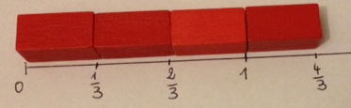
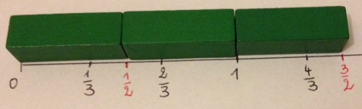
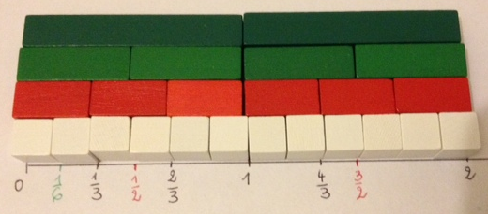
STRATEGIES D’ENSEIGNEMENT
Le calcul mental doit permettre de faire vivre le travail sur les fractions tout au long de l’année et du cycle : - Deux tiers de douze œufs (sans utiliser les fractions) ? Ou « Trois quart de 100 euros? »
Le repérage sur la demi-droite graduée se mène en parallèle en plusieurs étapes (on complexifie).
1

Slide 40
Un autre outil pour travailler la compréhension de la notion de fraction :
Le guide-âne
Par exemple pour montrer, à la fin du cycle 3, que sept-tiers de l’unité est égal au tiers de sept unités

Slide 41
STRATEGIES D’ENSEIGNEMENT
2. de la fraction simple aux Fractions décimales
Situation 1
CONSIGNE DONNÉE AUX ÉLÈVES
L’unité choisie est la longueur de la règle en bois.
Mesurez la longueur de la bande de papier à l’aide cette unité. Vous pouvez donner plusieurs réponses. Lorsque vous vous êtes mis d’accord, écrivez vos réponses sur l’affiche.

Slide 42
STRATEGIES D’ENSEIGNEMENT
SITUATION 2 : Une carte nombre est distribuée à chaque groupe. A l’aide du matériel distribué les élèves doivent construire le nombre figurant sur la carte nombre (il s’agit de comprendre les équivalences entre les écritures).
Matériel disponible
Cartes à distribuer : 1 par groupe

Slide 43
STRATEGIES D’ENSEIGNEMENT
Dans la même séance on relève les points de vigilance, on lève les confusions possibles, on se les note

Slide 44
STRATEGIES D’ENSEIGNEMENT
On élabore une trace écrite (affichage et cahier des savoirs)
Cette écriture prépare l’introduction de l’écriture à virgule des nombres décimaux
Travail sur les équivalences on propose
plusieurs fois ce type d’activité, on
complexifie
Sens des écritures
Création d’images mentales
Faciliter les comparaisons

Slide 45
STRATEGIES D’ENSEIGNEMENT
Situation 3 : Calcul du périmètre d’une figure pour réinvestir les équivalences entre différentes écritures.

Slide 46
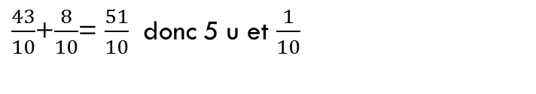
STRATEGIES D’ENSEIGNEMENT
$\frac{43}{10}$+$\frac{8}{10}$= $\frac{51}{10}$ donc 5 u et $\frac{1}{10}$
les étapes de calcul écrites par les élèves doivent être conçues comme un support à la pensée.
ces écrits transitoires peuvent ne pas
respecter tous les codes de rédaction mathématique, en particulier en ce qui concerne l’utilisation du signe « = » et des parenthèses.
un seuil de tolérance doit être accordé à tous les élèves.
pour distinguer ces étapes de calcul des écrits institutionnels, le professeur pourra faire travailler les élèves sur un support dédié (cahier de recherche, feuilles de couleur, etc.).
l’explicitation orale permettra ensuite à l’élève de montrer comment il comprend ces étapes écrites

Slide 47
STRATEGIES D’ENSEIGNEMENT

Slide 48
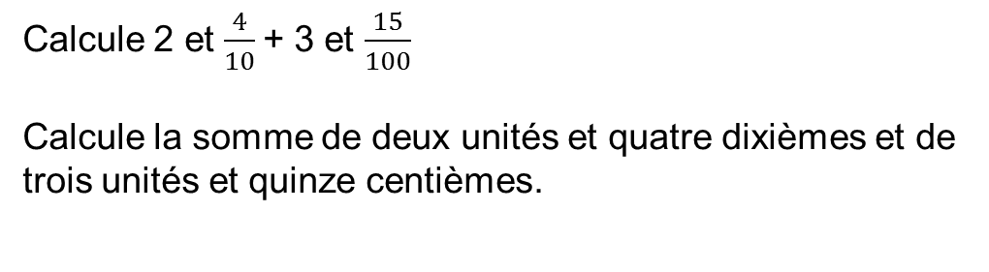
STRATEGIES D’ENSEIGNEMENT
Situation 4 : questions flash (activités mentales)
Modalités de présentation des questions flash :
Écrites dans le cahier
Données à l’oral
Projetées
Calcule 2,4 + 3,15.
Calcule 2 et $\frac{4}{10}$ + 3 et $\frac{15}{100}$
Calcule la somme de deux unités et quatre dixièmes et de trois unités et quinze centièmes.
Calcule deux unités et quatre dixièmes plus trois unités et quinze centièmes

Slide 49
STRATEGIES D’ENSEIGNEMENT
3. SITUATIONS d’Introduction de l’écriture à virgule , de recueil de plusieurs écritures
Précautions à prendre : il faut du temps, construire le sens, faire varier les formulations tout au long du cycle, faire vivre les différentes désignations des nombres décimaux, favoriser la flexibilité permettant de passer d’une désignation à une autre…
Le chiffre placé à droite de l’unité a une valeur 10 fois plus petite que celle de l’unité

Slide 50
STRATEGIES D’ENSEIGNEMENT
Situation 2 : À quoi sert la virgule ? il est essentiel de partir de ce les élèves pensent savoir (formulations orales)
Situation 3 : Reprise de la construction des nombres en y intégrant des écritures à virgule

Slide 51
Situation 4 Questions flash
L’enseignant propose un nombre (ici 12,8).
Les élèves proposent (individuellement sur leur cahier, puis en groupe sur une affiche) le plus de représentations possibles de ce nombre.

Slide 52
STRATEGIES D’ENSEIGNEMENT
Situation 5 de passage d’une écriture à une AUTRE

Slide 53
STRATEGIES D’ENSEIGNEMENT
Situation 6 : on complexifie (résolution de problème)
Leïla veut préparer un cocktail composé de jus d’orange, de jus d’ananas et de sirop de citron. Pour cela, elle utilise la recette suivante :
cocktail de jus de fruit
• 0,5 l de jus d’orange
• ¼ de litre de jus d’ananas
• 1/10 de litre de sirop de citron
Après avoir effectué le mélange, Leïla se demande si elle obtient un litre de cocktail. Propose une méthode pour répondre à cette question.

Slide 54
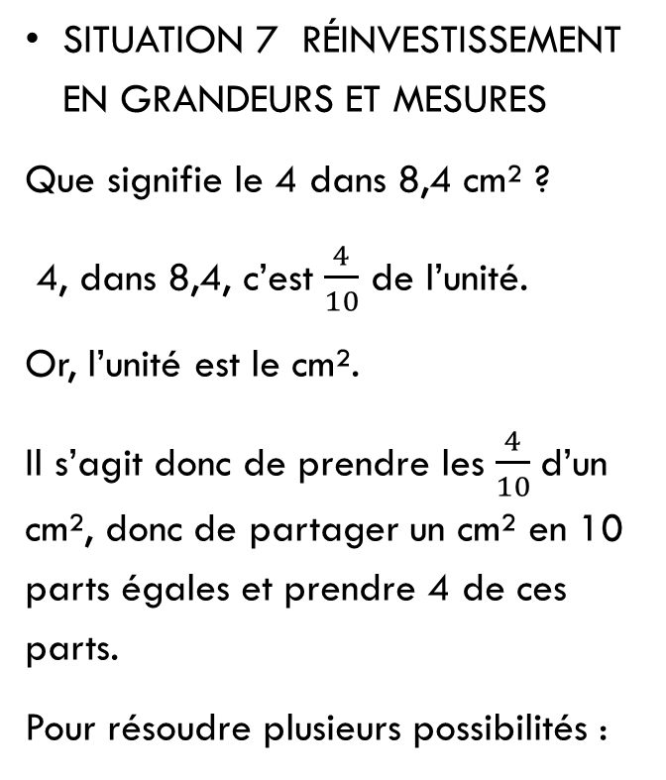
STRATEGIES D’ENSEIGNEMENT
SITUATION 7 réinvestissement en grandeurs et mesures
Que signifie le 4 dans 8,4 cm² ?
4, dans 8,4, c’est $\frac{4}{10}$ de l’unité.
Or, l’unité est le cm².
Il s’agit donc de prendre les $\frac{4}{10}$d’un cm², donc de partager un cm² en 10 parts égales et prendre 4 de ces parts.
Pour résoudre plusieurs possibilités :

Slide 55
STRATEGIES D’ENSEIGNEMENT
Les erreurs gagnent à être exploitées.
Confusion entre 8,4 et 8 +
EXEMPLE D’EXPLOITATION SOUS LA FORME DE QUESTION FLASH VRAI ou FAUX ? POURQUOI?
8,4 cm² = 8 cm² + 4 mm² ?

Slide 56
L’INSTITUTIONNALISATION ET LES TRACES ÉCRITES
le moyen de partager le savoir entre les différents partenaires (élèves, professeurs, institutions, parents ...) et de faire la synthèse de ce qui est à connaitre, de donner un statut au savoir, de le montrer.
Processus par lequel s’opère un changement de statut de certaines connaissances pour en faire des savoirs, en leur conférant un statut officiel.
Margolinas & lappara décrivent ainsi les textes du savoir et l’institutionnalisation :
« une telle transmission suppose une transformation : dépersonnalisation, décontextualisation, détemporalisation, formulation, formalisation, validation, mémorisation…les différents éléments qui le constituent sont organisés, mis bout à bout et linéarisés, ce qui constitue un « texte » qu’on a coutume d’appeler même s’il n’est pas toujours écrit « le texte du savoir » . un savoir est une construction sociale et culturelle, qui vit dans une institution donnée.
(Margolinas & lappara 2016, p 87)
Notes:
Constats : si l’on comparer différents cahiers de leçons, on y voit de grandes différences (nombre, qualité, présentation…. formulation), des domaines plus ou moins présents,
l’étude des recueils de leçons, en
particulier déjà des sommaires reconstitués et des titres des leçons, nous semble montrer que les
itinéraires cognitifs proposés aux élèves seront différents d’une classe à une autre.

Slide 57
Des exemples d’EC produites à l’oral
Butlen et al (2003) établissent qu’on peut caractériser ces énoncés intermédiaires ainsi :
« 1/5 d’une bande et 3/5 de la même bande reconstituent les 4/5 de la bande. » [Ec_{rmc}]
« 1/5u+3/5u=4/5u avec u qui représente la bande » « 1/5+3/5=4/5 , on peut additionner des fractions si elles ont le même dénominateur. » [Ec_{g →}ec_{rmc} ]
« a/p+b/p =(a+b)/p avec (a, b) entiers relatifs et p entier relatif non nul » [ ec_{g}]
Les exemples ci-dessous montrent des textes du plus décontextualisés à un énoncé décontextualisé (non accessible aux élèves de primaire)
L’énoncé 2 est mémorisable et s’appuie sur la langue naturelle.
Déterminer les niveaux de généralité et de décontextualisation des énoncés à l’oral et à l’écrit.
est un énoncé plus général qui permet d’additionner toutes les fractions au même dénominateur. Cet énoncé sous cette forme, compte tenu des programmes en vigueur n’est pas accessible en CM2.

Slide 58
Vers un cahier des charges ( extrait de PPT ALLARD)
1/ s’appuyer sur des ressources (manuel de cycle 3) : attention aux restrictions
2/ accompagner le processus de conceptualisation en appui sur des textes intermédiaires
Ecrire est une étape essentielle pour le processus de conceptualisation (butlen ,2003) l’écrit est incontournable pour différentes raisons.
Les textes écrits ont un statut moins éphémère et plus stable que ce qui est dit à l’oral même.
L’écrit est une référence sur lequel élèves, enseignants, parents peuvent s’appuyer
L’élève est alors « redevable » de la restitution de ce texte (même intermédiaire), l’élève peut alors aussi comprendre que ses apprentissages sont installés dans un processus.
3/présence d’un sommaire, de pages numérotées
4/ veuillez à une certaine homogénéisation : retrouver les mentions des domaines (les mêmes dans un cycle), des titres cohérents
Notes:
( des phrases complètes en appui sur la langue maternelle illustrées par des formulations mathématiques ( égalités, calcul en ligne…)

Slide 59
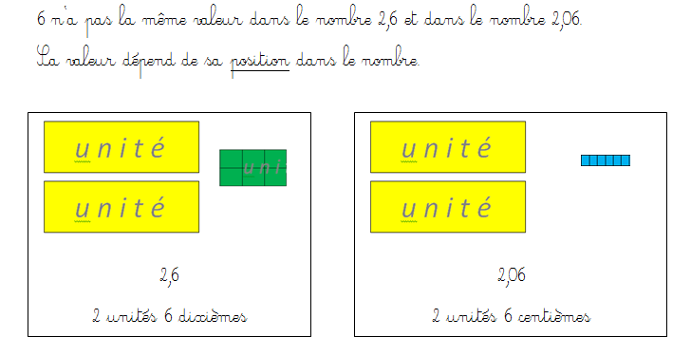
L’INSTITUTIONNALISATION ET LES TRACES ÉCRITES

Slide 60
Trace écrite

Slide 61
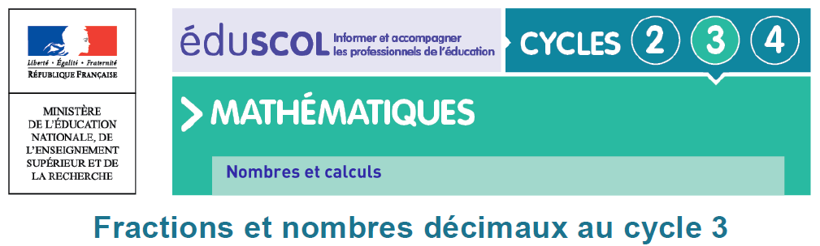
CONCLUSION
La Construction des fractions et du nombre décimal :
processus progressif
nécessite du temps
s’organise de façon graduelle
les nouveaux éléments introduits doivent être explicitement mis en lien avec les éléments préexistants,
ces derniers continuent de vivre en articulation avec les nouvelles notions.
Pour chaque étape de la construction :
le recours à l’oral est privilégié,
les écritures symboliques utilisant le trait de fraction et la virgule ne sont introduites qu’une fois le sens construit et non a priori,
le repérage sur une demi-droite graduée est une forme de représentation qui participe à la compréhension des différentes notions travaillées.

Slide 62
Construction des fractions et du nombre décimal :
Découverte des fractions, en commençant par des fractions simples → introduction à partir de situations dans lesquelles le nombre entier ne suffit pas,
L’unité est matérialisée, varier les supports, rencontrer rapidement des fractions supérieures à 1, formulations utilisant des mots (pas d’écriture symbolique)
Découverte de l’écriture fractionnaire, fraction d’un quantité, repérage sur une droite graduée,
De la fraction simple à la fraction décimale liens entre les différentes unités de numération, manipulation de diverses écritures de nombres décimaux utilisant les fractions décimales, décompositions diverses , comparaisons de nombres décimaux et demi-droite graduée , calculs avec des fractions décimales
Introduction de l’écriture à virgule (écriture à virgule : convention d’écriture qui permet d’écrire les nombres décimaux en prolongeant le système décimal de position utilisé pour écrire les nombres entiers) : la virgule sert à repérer le chiffre des unités, elle est placée immédiatement à droite de celui-ci ; le chiffre qui est immédiatement à droite de l’unité a une valeur dix fois plus petite que celle de l’unité : c’est donc le chiffre des dixièmes ; le chiffre qui vient immédiatement à droite du chiffre des dixièmes a une valeur dix fois plus petite que le chiffre des dixièmes, c’est donc le chiffre des centièmes car 10 centièmes = 1 dixième, etc.
5. Comparer, ranger, encadrer et intercaler des nombres décimaux : Activités déjà pratiquées avec les nombres décimaux écrits en utilisant des fractions décimales. Les élèves doivent apprendre à mener ces mêmes activités avec des nombres décimaux écrits avec des virgules.
6. Calculer avec des nombres décimaux : Ne se limite pas au calcul posé , Le calcul mental et le calcul en ligne portent fréquemment sur les nombres décimaux,
Les mises en commun de procédures de calcul mental ou en ligne sont l’occasion de fréquents allers-retours entre les différentes écritures d’un même nombre décimal.
Les calculs effectués s’appuient sur le sens des écritures sous forme de fractions décimales ou d’écritures à virgule et contribuent dans le même temps à comprendre l’intérêt de passer de l’une à l’autre ainsi que la signification de ces écritures.
Cf documents ressources sur le calcul

Slide 63
SITOGRAPHIE ET BIBLIOGRAPHIE
https://www.reseau-canope.fr/mathematiques-stella-baruk/
http://www.ia94.ac-creteil.fr/maths/projet_phare/321/accueil_321.htm
http://www.apmep.tlse.free.fr/spip/spip.php?article13
http://www.atelier.on.ca/edu/core.cfm?p=modView.cfm&L=2&modID=50&c=1&navID=modView
http://www-irem.ujf-grenoble.fr/revues/revue_x/fic/10/10x1.pdf (les erreurs des élèves /fractions et décimaux)

Slide 64
INITIATION A LA PROGRAMMATION
L’initiation à la programmation constitue une nouveauté importante pour les cycles 2 et 3. Elle s’inscrit dans les objectifs du socle commun de connaissances, de compétences et de culture, où il est précisé, dans le domaine 1 (les langages pour penser et communiquer). L’initiation à la programmation apparaît dans les programme au sein du thème espace et géométrie en lien avec l’objectif « (se) repérer et (se) déplacer en utilisant des repères » au cycle 2 et « (se) repérer et (se) déplacer dans l’espace en utilisant ou en élaborant des représentations » au cycle 3.
La diversité des équipements sur le territoire nécessite de s’appuyer sur des activités faisant appel des supports variés :
• sans matériel spécifique, « en débranché »,
• des robots programmables,
• des applications en ligne utilisables sur ordinateurs ou tablettes ;
• des logiciels pouvant être installés sur des ordinateurs ou des tablettes

Slide 65
INITIATION A LA PROGRAMMATION
Situations en débranché
Http://cache.Media.Education.Gouv.Fr/file/initiation_a_la_programmation/88/4/ra16_c2_c3_math_annexe_1_1_en_debranche_la_fusee_624884.Pdf
Http://cache.Media.Education.Gouv.Fr/file/initiation_a_la_programmation/88/6/ra16_c2_c3_math_annexe_1_2_en_debranche_facteur_624886.Pdf
http://cache.media.education.gouv.fr/file/Initiation_a_la_programmation/88/8/RA16_C2_C3_MATH_annexe_1_3_en_debranche_decouvrir_monde_624888.pdf

Slide 66
INITIATION A LA PROGRAMMATION
Les Robots
Http://cache.Media.Education.Gouv.Fr/file/initiation_a_la_programmation/89/7/ra16_c2_c3_math_annexe_2_2_robots_premiere_seance_624897.Pdf
Http://cache.Media.Education.Gouv.Fr/file/initiation_a_la_programmation/89/9/ra16_c2_c3_math_annexe_2_3_robots_premier_defi_624899.Pdf
Http://cache.Media.Education.Gouv.Fr/file/initiation_a_la_programmation/90/1/ra16_c2_c3_math_annexe_2_4_robots_acivite_pro_bot_624901.Pdf

Slide 67
INITIATION A LA PROGRAMMATION
Des sites pour programmer
Http://cache.Media.Education.Gouv.Fr/file/initiation_a_la_programmation/90/3/ra16_c2_c3_math_annexe_3_internet_fiche_descriptive_624903.Pdf
Https://studio.Code.Org/
Des applications Scracht junior : est une application existant sur tablette android et ios. Scratch, logiciel de programmation conçu par l’institut de technologie du massachusetts, est conçu pour les élèves de 8 à 16 ans. Scratchjr a pour but de permettre l’apprentissage du code à de plus jeunes élèves (5 à 7 ans). Pour les enseignants comme pour les élèves, la prise en main de scratchjr est simple, car l’ergonomie de l’application est très intuitive.
Https://www.Scratchjr.Org/ http://cache.media.education.gouv.fr/file/Initiation_a_la_programmation/90/8/RA16_C2_C3_MATH_annexe_4_2_scratch_prise_en_main_624908.pdf
http://cache.media.education.gouv.fr/file/Initiation_a_la_programmation/91/0/RA16_C2_C3_MATH_annexe_4_3_scratch_approfondissement_624910.pdf

Slide 68
INITIATION A LA PROGRAMMATION
Https://scratch.Mit.Edu/
Il existe deux modalités pour utiliser ce logiciel :
Utilisation en ligne (Disposer d’une version à jour du logiciel adobe flashplayer)
Http://scratch.Mit.Edu/ (Et cliquer sur l’onglet créer)
Utilisation hors connexion (Télécharger et exécuter si cela ne se fait pas automatiquement)
Http://cache.Media.Education.Gouv.Fr/file/initiation_a_la_programmation/91/2/ra16_c2_c3_math_annexe_5_1_scratch_prise_en_main_624912.Pdf

Slide 69
INITIATION A LA PROGRAMMATION
Prise en main de scratch, premières activités, activités géométriques,
Http://cache.Media.Education.Gouv.Fr/file/initiation_a_la_programmation/91/2/ra16_c2_c3_math_annexe_5_1_scratch_prise_en_main_624912.Pdf
Http://cache.Media.Education.Gouv.Fr/file/initiation_a_la_programmation/91/4/ra16_c2_c3_math_annexe_5_3_scratch_premieres_activites_624914.Pdf
Http://cache.Media.Education.Gouv.Fr/file/initiation_a_la_programmation/91/6/ra16_c2_c3_math_annexe_5_4_scratch_figures_geo_624916.Pdf
http://cache.media.education.gouv.fr/file/Initiation_a_la_programmation/91/8/RA16_C2_C3_MATH_annexe_5_5_scratch_debogage_624918.pdf

Slide 70
géotortue
http://cache.media.education.gouv.fr/file/initiation_a_la_programmation/92/0/ra16_c2_c3_math_annexe_6_1_geotortue_prise_en_main_624920.pdf
http://cache.media.education.gouv.fr/file/Initiation_a_la_programmation/92/0/RA16_C2_C3_MATH_annexe_6_1_geotortue_prise_en_main_624920.pdf
http://cache.media.education.gouv.fr/file/Initiation_a_la_programmation/92/2/RA16_C2_C3_MATH_annexe_6_2_geotortue_figures_geometriques_624922.pdf
http://cache.media.education.gouv.fr/file/Initiation_a_la_programmation/92/4/RA16_C2_C3_MATH_annexe_6_3_geotortue_avec_les_angles_624924.pdf

